Slide 1


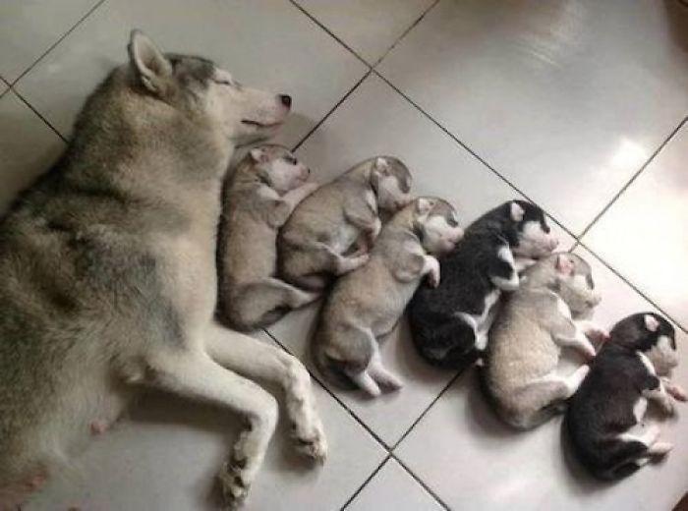


親と子のかかわり方教室
一般社団法人CHEERFUL

Slide 2
一般社団法人CHEERFUL
❋2023年3月3日 設立
❋オレンジリボン運動の考えに基づいた
親子のコミュニケーション講座 20年以上実施
❋子育て支援を通して
ひとりひとりが自分自身を大切に考え、
子どもたちが心身ともに健やかに成長できる社会 を目指す団体
直近5年間の活動実績
事業名 | 実施期間 | 事業内容
親と子の かかわり方 教室 | 2021年4月～202５年3月 | オレンジリボン運動に基づいたコミュニケーション講座 67回実施 231名参加

Slide 3
当団体が考える地域課題
❋子育て中の親の社会的な孤立
子育て中の親は、社会とのつながりが希薄になることがあり
孤立感を感じている。
当団体が目指す社会的役割
❋子どもたちの心身の健康を育む団体として
まずは保護者が自分自身を大切に考え、
安心して子育てができる環境づくりを行う。
❋保護者の居場所づくり

Slide 4
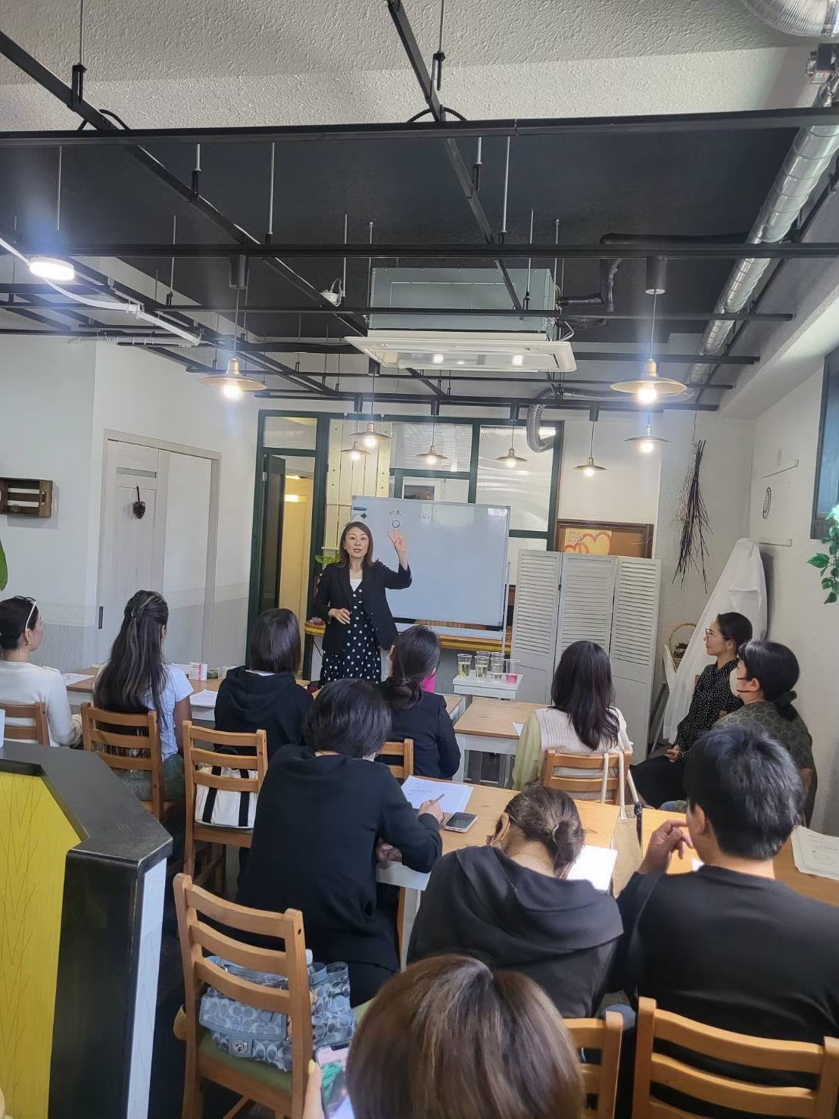
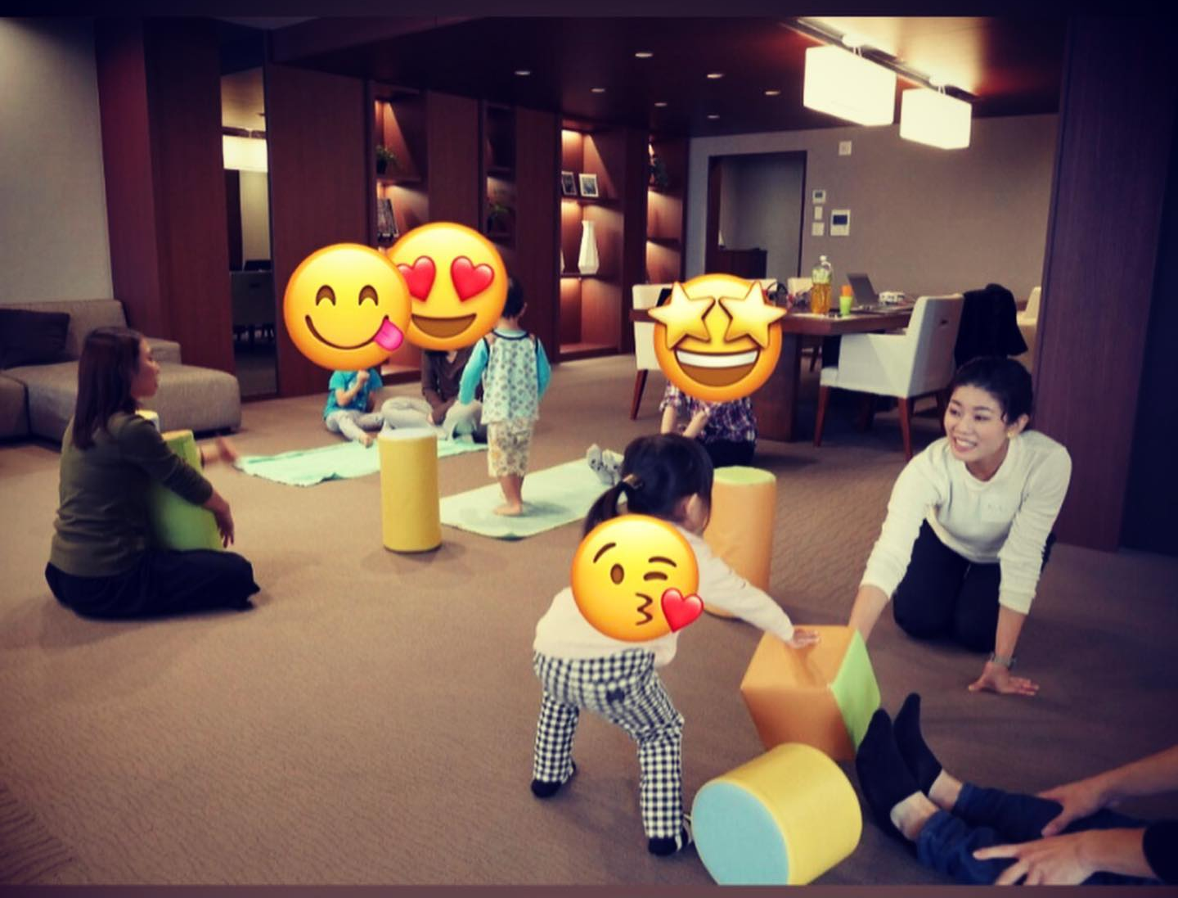
親と子のかかわり方教室 実施内容・年間計画
❋「親と子のかかわり方教室」とは、下記の考え方を基にした講座である。
・より良い人間関係の構築を目指す交流分析理論
・児童虐待防止を推進している市民運動のオレンジリボン運動
❋講座はインストラクターが担当し、参加者の不安や悩みを引き出し、共感し、解決策を一緒に模索する。
❋講座は、1回完結の2時間～2時間30分であり、何度でも受講可能。
❋子連れ参加も可能。子連れ参加の場合は、お子さんはボランティアスタッフに預かってもらい、
親は講座に集中することができる。
年間計画 | 実施内容
毎月2回 | 親と子のかかわり方教室

Slide 5
親と子のかかわり方教室 収支予算・助成金額
〈収入〉
項目 | 内容・内訳 | 予算額(円) | 助成金額(円)
草の根育 成助成 | 事業実施に必要な支出部 | 298,000 | 150,000
事業収入 | 受講料1人500円×10人×24回=120,000円 | 120,000 | 120,000
団体自己資金 |  | 79,000 | 107,000
合計 |  | 497,000 | 377,000
〈支出〉
項目 | 内容・内訳 | 予算額(円) | 助成金額(円)
消耗品費 | 親と子のかかわり方教室 テキスト代1部350円×参加者１０人×２４回=84,000円 | 84,000 | 84,000
広告宣伝費 | チラシ印刷代50円×100枚=5,000円 | 5，０００ | 5,000
会場費 | 有限会社カリーノ・ピュア1階使用料1日1000円×24回=24,000円 | 24,000 | ０
謝礼・報酬 | 親と子のかかわり方教室 インストラクター謝礼2000円×7名×24回=336,000円 ボランティアスタッフ謝礼1000円×２名×24回=４８,000円 | 384，０００ | 288,000
合計 |  | 497,000 | 377,000

Slide 6
親と子のかかわり方教室 成果
❋2時間の講座中に、お母さんが子どもから離れて一人の時間を確保できました。
❋講座前後で短時間子どもの預かりも実施し、上の子を病院に連れて行ったり、下の子のお迎えに行ったり、夕飯の買い物などができたことで、参加者の方から感謝の言葉をたくさんいただきました。
❋講座を通して、具体的に解決策が見つからない場合でも、「とにかく話を聞いてもらえて嬉しかった」、「家族をより大切にしようと感じた」、「親である自分のことにも目を向けよう」など参加者の気持ちの変化を見れました。

Slide 7
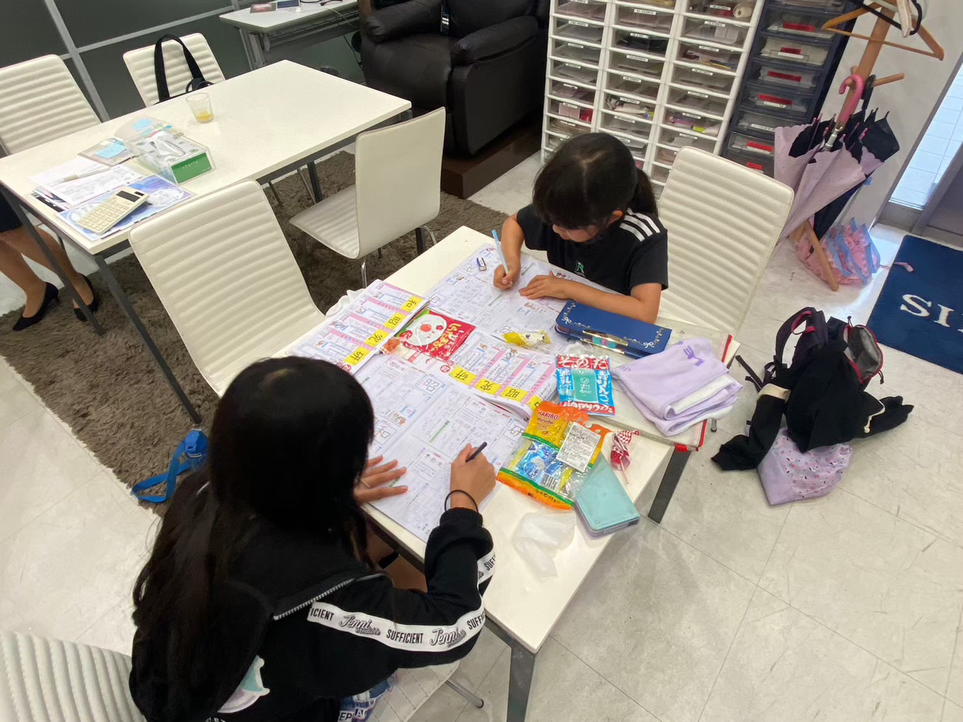
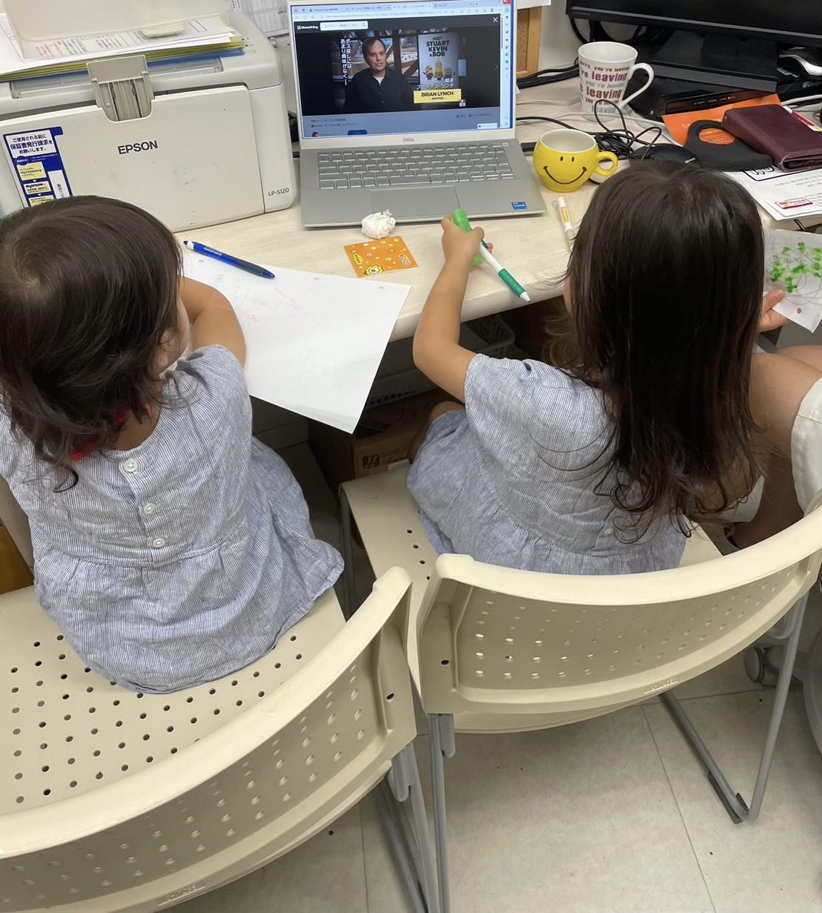
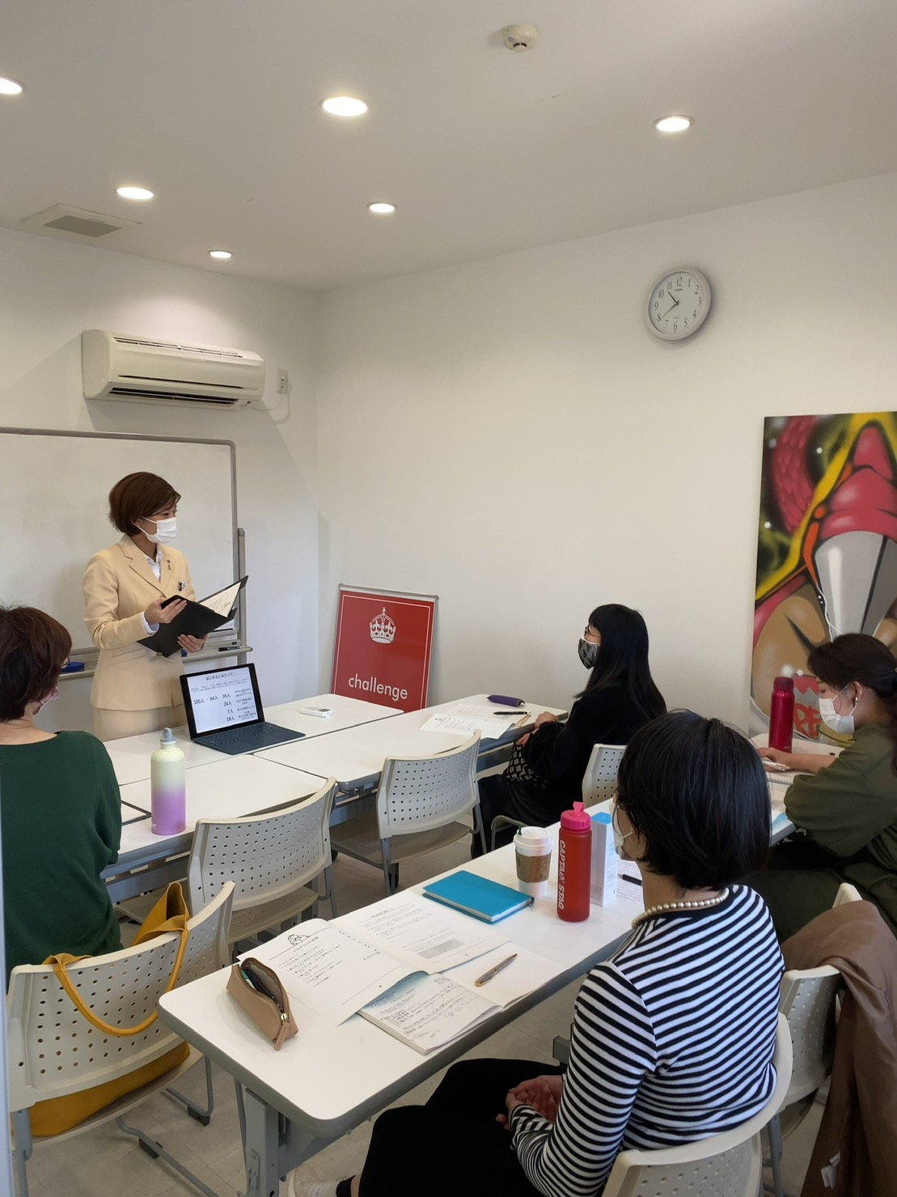
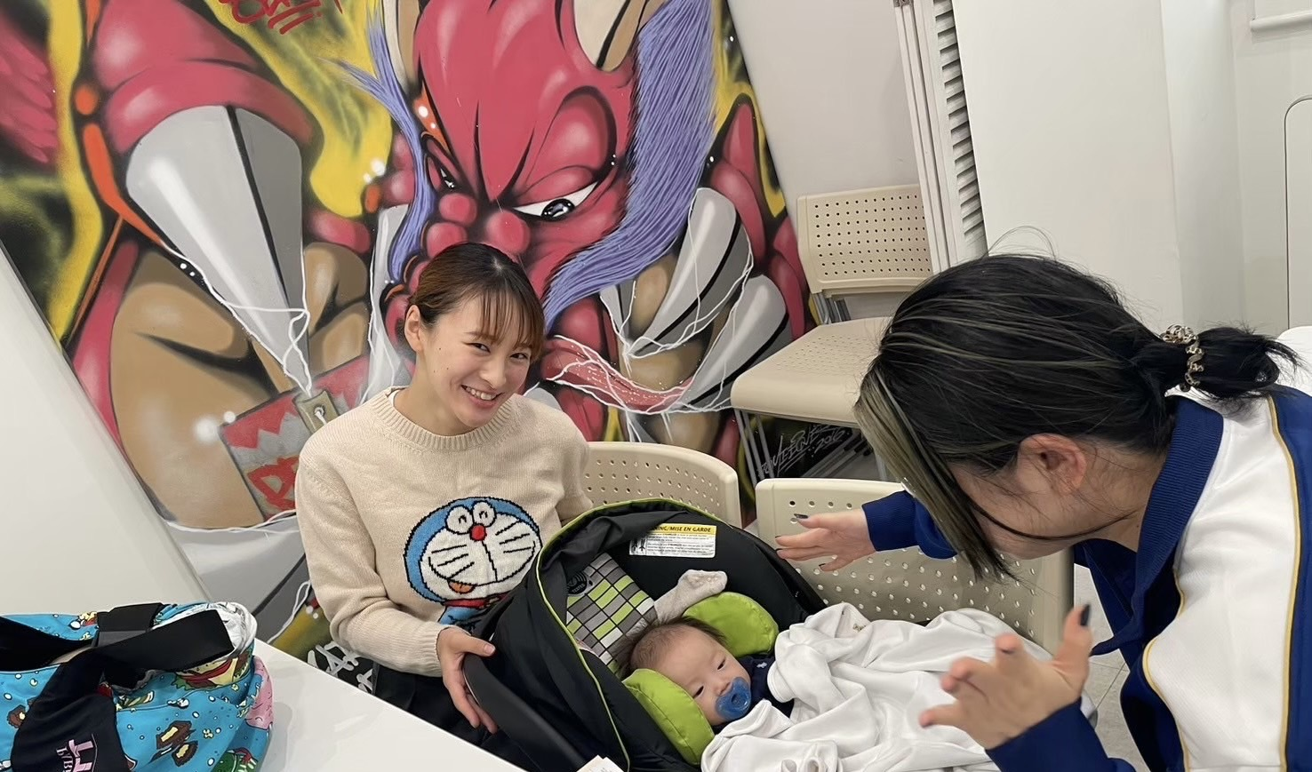
親と子のかかわり方教室 成果

Slide 8
今後の取り組みとこれからの展望・新たな課題
❋より多くの子育て世代の方たちに、「親と子のかかわり方教室」が届けられるように中規模で教室開催を考えています。
❋年に4回、八王子市内の市民センターを借りて、参加人数を1回20人前後とし、子育て世代の親密性やコニュニティー形成を目的とし、引き続き、子育て世代の孤立感や孤独感を解消できるように努めます。

